Slide 1

广东技术师范大学
基于 Weex 技术的 Penpi 校园社区
的系统设计与 Android 端部分模块实现
答辩人：梁XX
指导老师：李XX

Slide 2
目 录
CONTENT
1
选题意义
2
相关技术
3
系统功能

Slide 3
Part 1
选题意义

Slide 4
校园快递
我国电商高速发展，带动快递业急速发展，2017 年快递包裹量 400 亿件。
大学生做为网购的主力，包裹量不可估量；

Slide 5
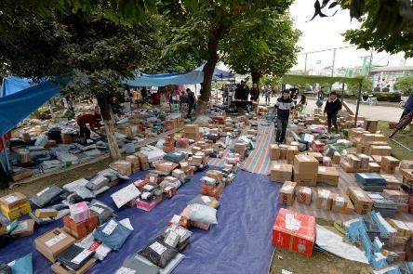
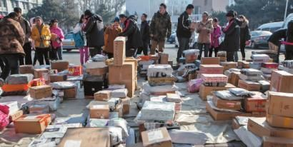
校园快递
“
由于高校环境封闭或安保考虑，快递都难以进入。快递公司一般只能把快件送到校门口或固定收件点，而这种情况也衍生了一系列问题：1、取快递时间受限
2、取快递距离较远
3、给师生寄、取快递带来诸多不便
从发件人到收件人，对于校园里的师生而言，校园快递“最后一公里”让人觉得并不方便。
”

Slide 6
选题意义
“
Penpi 校园社区就是以校园学生为中心，充分利用便捷的网络和广大学生的网络日常使用习惯，为解决校园快递“最后一公里”的痛点问题为主要目标，并提供有话题交流功能的校园社区平台。
”

Slide 7
Part 2
相关技术

Slide 8

客户端·Weex
一套构建高性能、可扩展的原生应用跨平台开发方案

Slide 9


服务端相关技术
一款用Java编写的开源分布式文档存储和搜索引擎
在高并发下可以高效查询与统计
一个开源的并发框架
能够在无锁的情况下实现网络的Queue并发操作

Slide 10
Part 3
功能介绍

Slide 11




系统功能
快递互助模块
话题模块
消息中心
个人中心
本模块提供给注册登录的用户发单、抢单、定位、付款、查看物流等功能。
本模块提供给用户创建话题、发表帖子、阅读帖子、评论、回复等功能。
消息模块主要分为四部分：私聊，评论，@我，通知。
本模块包含用户资料、发单记录、抢单记录、帖子、浏览历史，以及提供用户修改个人信息、确认送达、付款等功能。

Slide 12
本人负责模块
“
客服端
1、快递分发
2、话题帖子系统
3、高德地图在Weex上的扩展
服务端
4、图片系统及图片裁剪
5、JPA和ES数据索引的数据同步
6、登陆校验与重登录
7、自定义业务异常
”

Slide 13
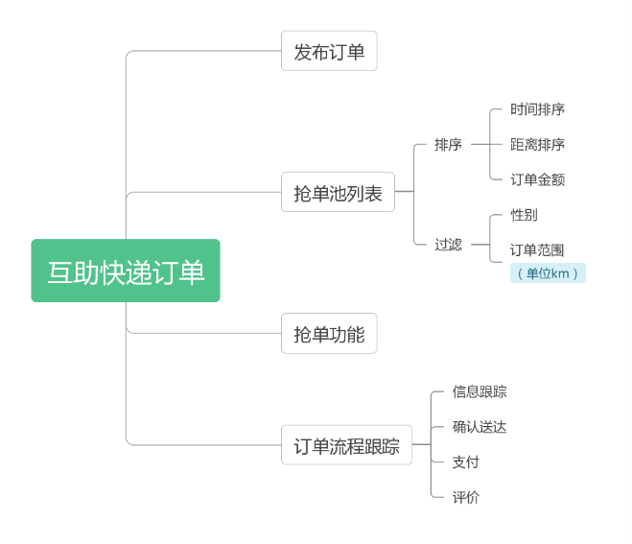
快递互助功能图
需要帮忙取快递的同学
发布快递订单需求
需求响应
快递互助平台
接单，确认信息
收款
派送员

Slide 14




快递互助流程图
发送订单
A同学在互助快递池上发布一条订单信息
抢单
B同学刚好路过快递所在地点，在快递池上进行抢单
确认送达
B同学把快件送达给A同学，并且在平台确认送达
确认付款
A同学在收到快件后，需要确认付款，进行微信支付

Slide 15
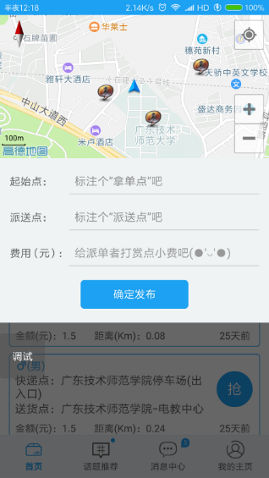
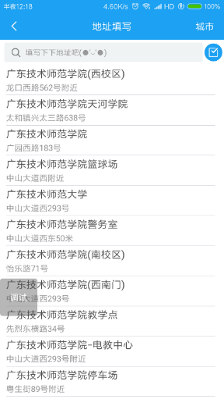
发布订单
“
1、提供了一个直观的地图窗口用于查看附近的派送员
2、地点关键字搜索，显示附近地点
”

Slide 16
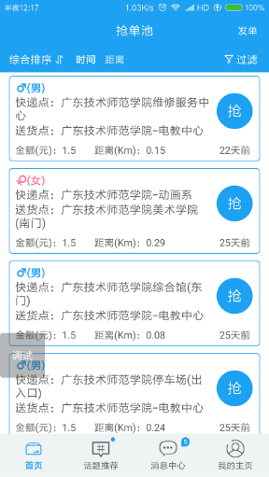
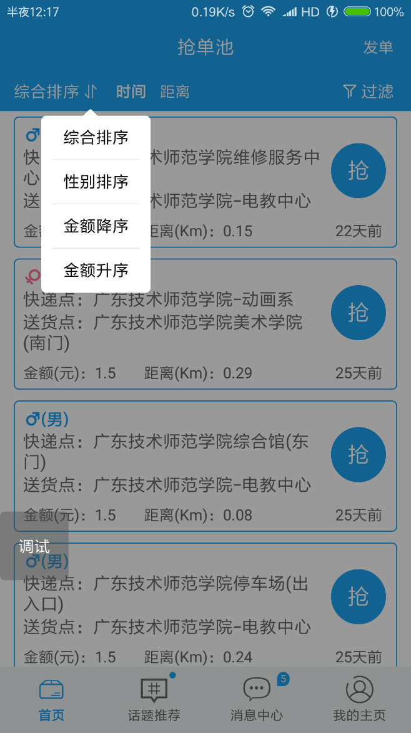
发布订单
“
1、一个直观的抢单列表
2、排序刷选的实现
3、高效的抢单算法
”

Slide 17
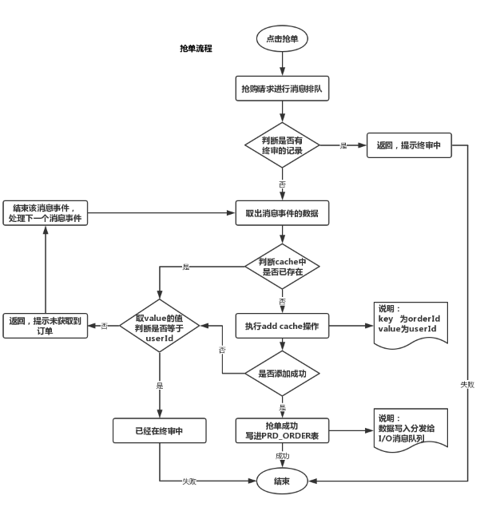
抢单算法
“
以Disruptor和Cache为基础的高效抢单算法，给用户带来真实可靠的秒杀体验
”

Slide 18
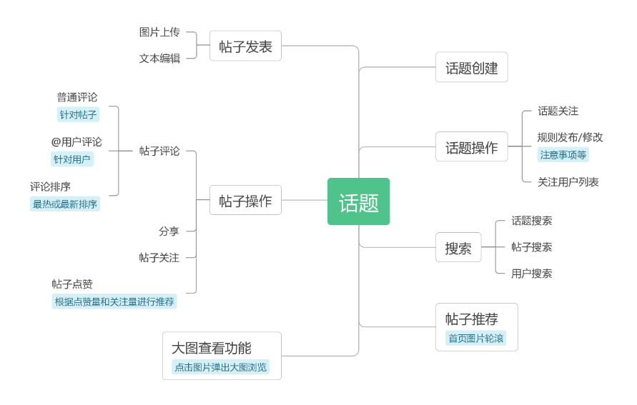
话题功能图

Slide 19
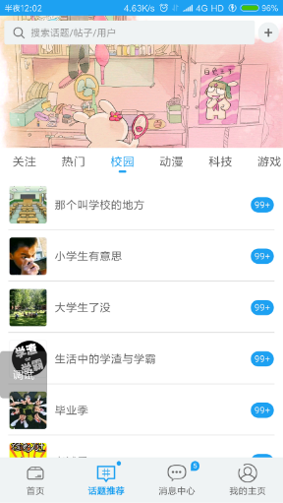
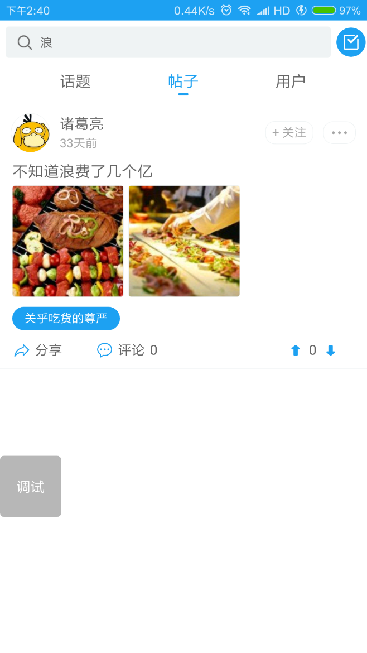
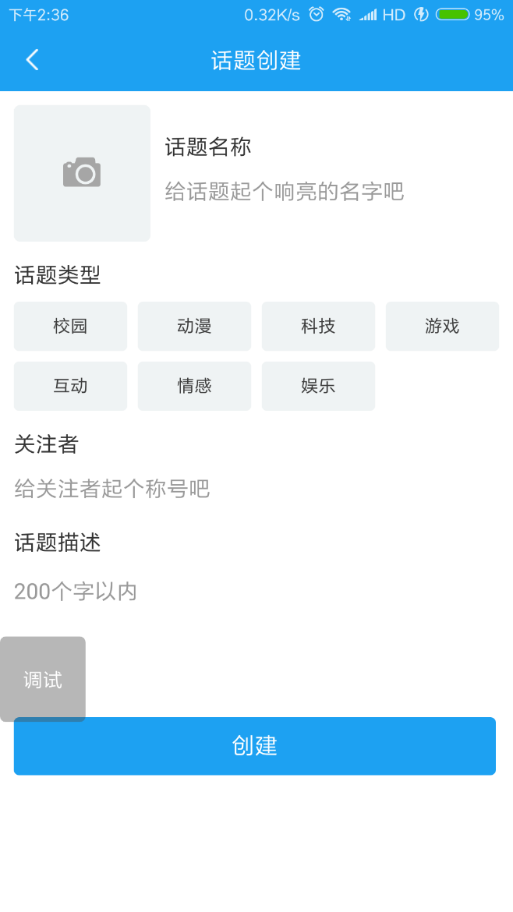
话题
话题首页
话题 / 帖子 / 用户搜索
话题创建

Slide 20
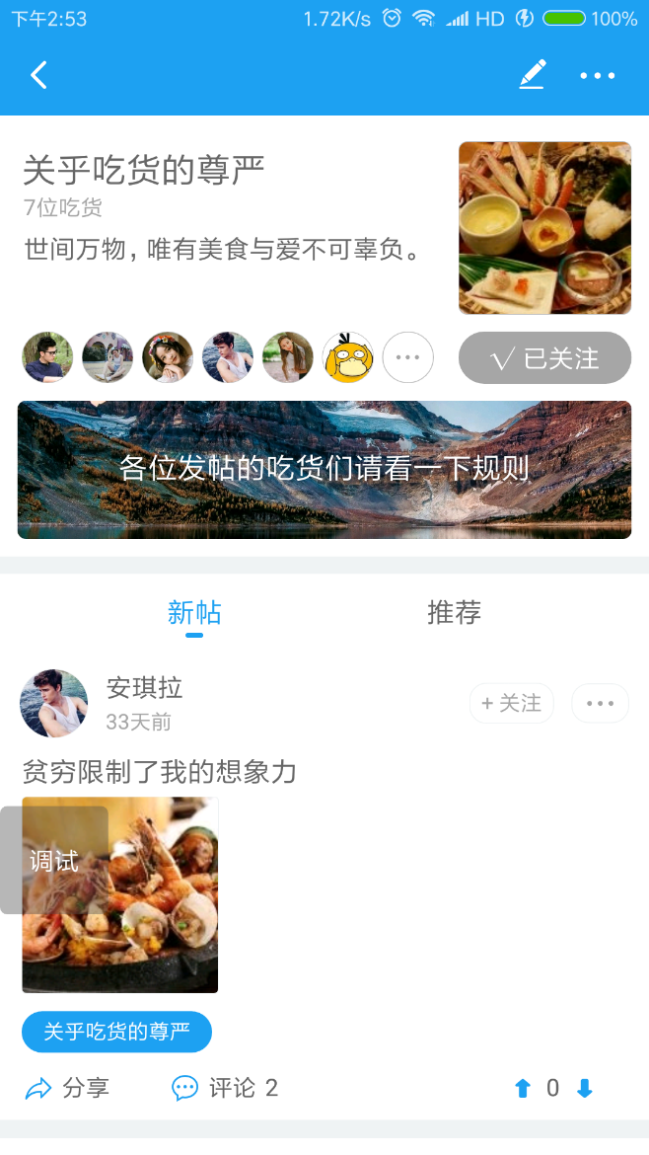
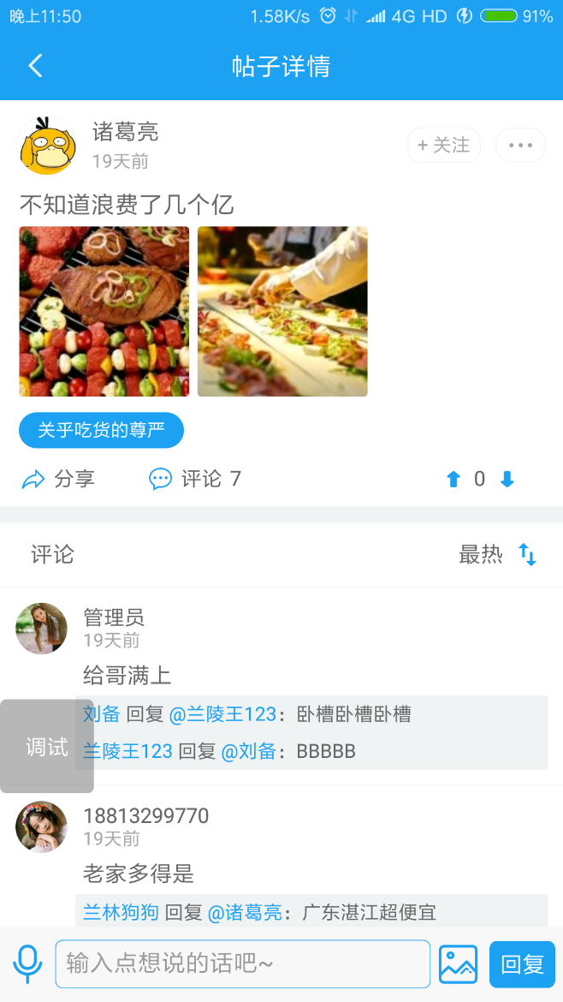
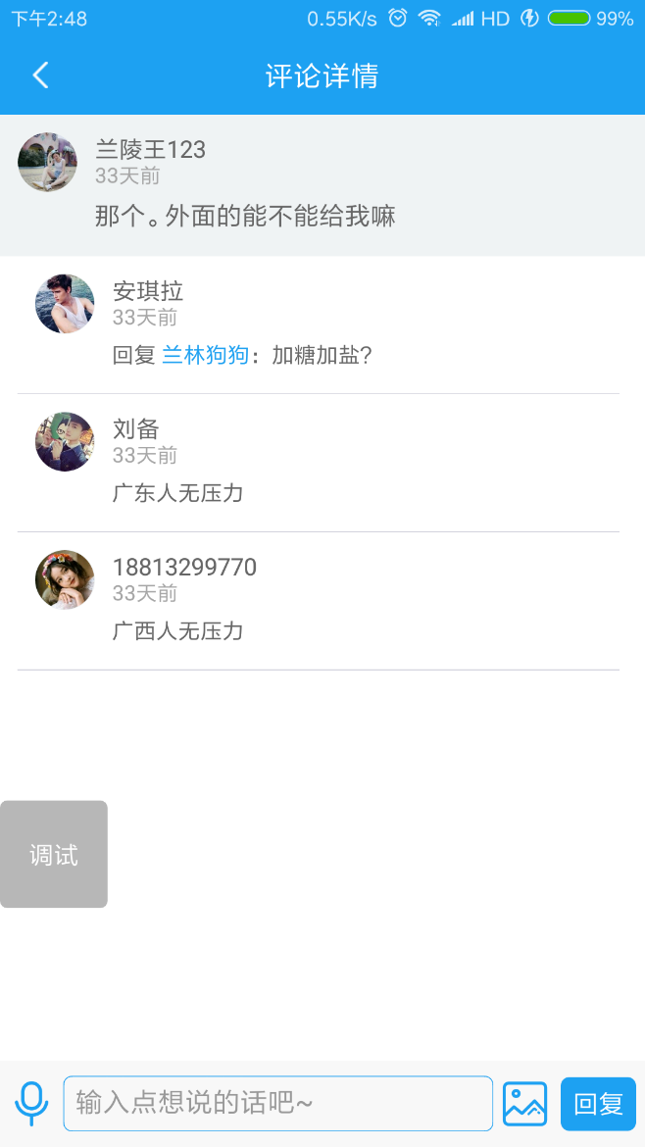
话题
话题页
帖子详情
帖子评论

Slide 21
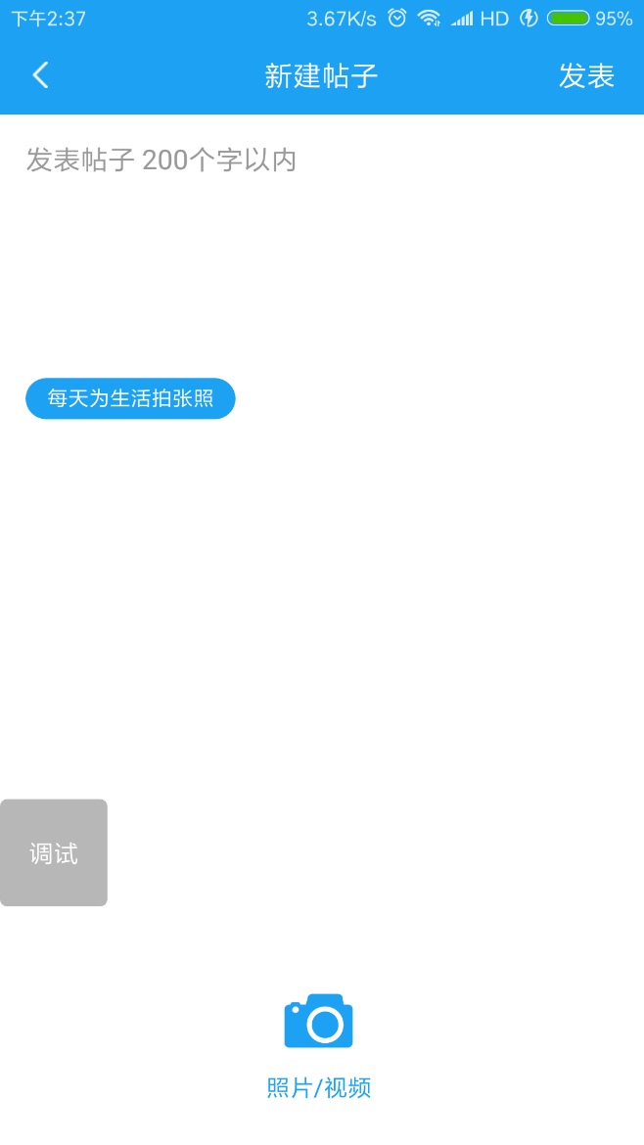
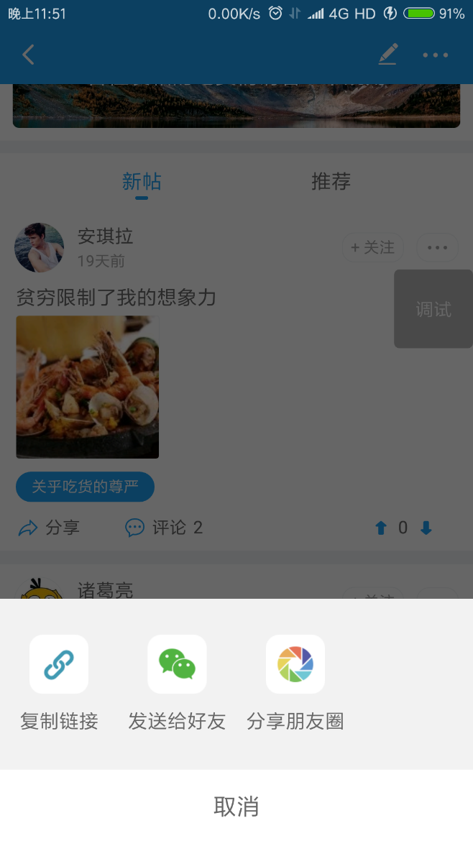
话题
帖子发表
帖子分享

Slide 22
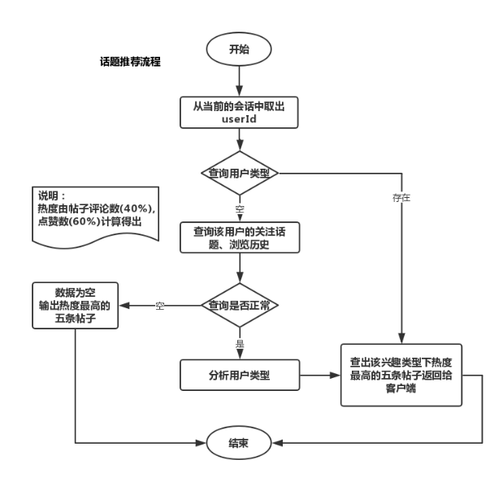
话题推荐算法
“
由用户的类型推荐相应的帖子
”

Slide 23
本人负责模块
“
客服端
1、快递分发
2、话题帖子系统
3、高德地图在Weex上的扩展
服务端
4、图片系统及图片裁剪
5、JPA和ES数据索引的数据同步
6、登陆校验与重登录
7、自定义业务异常
”

Slide 24
结论

Slide 25
结论
“
1、解决校园快递“最后一公里”的痛点问题，给师生寄、取快递带来便携；
2、提供了一个校园内的话题交流社区，高校学生们可以在此分享评论各种有趣的信息；
3、这是一个良好的校园社区平台用于相互交流，能够跨越学生之间不同专业以及不同的校区而产生的阻碍，还能为来自不同专业和校区的学生提供结交好友和交流学习的机会，共同发展。
”

Slide 26
广东技术师范大学
THANK YOU
感谢评委老师批评指正！
答辩人：梁XX
指导老师：李XX

